Slide 1
Hodnocení pandemie COVID-19 v mezinárodním srovnání
Vybrané ukazatele šíření epidemie s časovými trendy

Slide 2
Seznam zkratek zemí EU, EHP a Velké Británie
Země | Zkratka | Země | Zkratka
Belgie | BE | Maďarsko | HU
Bulharsko | BG | Malta | MT
Česká republika | CZ | Německo | DE
Dánsko | DK | Nizozemsko | NL
Estonsko | EE | Norsko | NO
Finsko | FI | Polsko | PL
Francie | FR | Portugalsko | PT
Chorvatsko | HR | Rakousko | AT
Irsko | IE | Rumunsko | RO
Island | IS | Řecko | EL
Itálie | IT | Slovensko | SK
Kypr | CY | Slovinsko | SI
Lichtenštejnsko | LI | Španělsko | ES
Litva | LT | Švédsko | SE
Lotyšsko | LV | Velká Británie | UK
Lucembursko | LU

Slide 3
Hodnocení pandemie COVID-19 v mezinárodním srovnání
Počty nově diagnostikovaných
Počty nově vykázaných diagnóz závisí na počtech testů – nejednotnost strategií testování činí tato data mezinárodně téměř nesrovnatelná

Slide 4
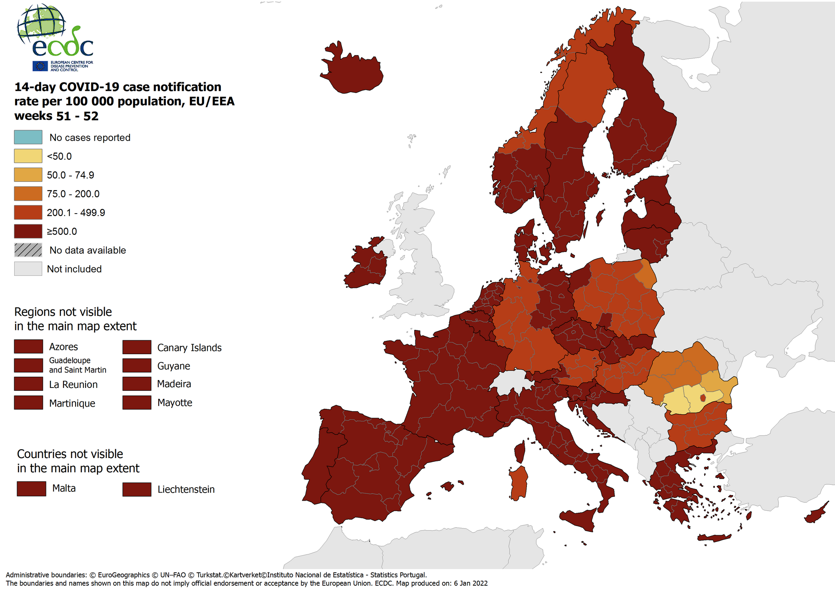
V Evropě se epidemická situace zhoršuje
Mapa shrnuje aktualizovaná data ECDC k 2. 1. 2022.

Slide 5
Počet potvrzených případů onemocnění v zemích EU, EHP a Velké Británii (14denní kumulativní počet)
Zveřejňované hodnoty a rozdíly mezi státy odrážejí zejména rozdílné testovací strategie. Státy také různě v čase aktualizují publikovaná data.
Graf zobrazuje 14denní kumulativní počet potvrzených případů onemocnění přepočítaný na 100 tisíc osob
k 19.12. 2021
a 2.1. 2022.
Pozn.: U Velké Británie nejsou dostupné údaje o počtu potvrzených případů za 51. a 52. týden roku 2021, a proto nebyla tato země do analýzy zahrnuta.
14denní kumulativní počet případů onemocnění na 100 tisíc osob
Česká republika
Zdroj: ECDC, 6.1. 2022

Slide 6
Vývoj 14denního kumulativního počtu potvrzených případů onemocnění ve vybraných evropských zemích
Zveřejňované hodnoty a rozdíly mezi státy odrážejí zejména rozdílné testovací strategie. Státy také různě
v čase aktualizují publikovaná data.
Graf zobrazuje vývoj 14denního kumulativního počtu potvrzených případů onemocnění od 1. týdne roku 2021 (4.1.—10.1.)
do 52. týdne roku 2021 (27.12.—2.1.) přepočítaného na 100 tisíc osob.
Pozn.: U Velké Británie nejsou dostupné údaje o počtu potvrzených případů za 51. a 52. týden roku 2021, a proto byla u této země analýza provedena jen do 50. týdne roku 2021.
14 denní kumulativní počet případů onemocnění 100 tisíc osob
SK
CZ
PL
HU
Zdroj: ECDC, 6.1. 2022

Slide 7
Vývoj 7denního kumulativního počtu potvrzených případů onemocnění ve vybraných evropských zemích
Zveřejňované hodnoty a rozdíly mezi státy odrážejí zejména rozdílné testovací strategie. Státy také různě
v čase aktualizují publikovaná data.
Graf zobrazuje vývoj 7denního kumulativního počtu potvrzených případů onemocnění od 1. týdne roku 2021 (4.1.—10.1.)
do 52. týdne roku 2021 (27.12.—2.1.) přepočítaného na 100 tisíc osob.
Pozn.: U Velké Británie nejsou dostupné údaje o počtu potvrzených případů za 51. a 52. týden roku 2021, a proto byla u této země analýza provedena jen do 50. týdne roku 2021.
7 denní kumulativní počet případů onemocnění 100 tisíc osob
SK
CZ
PL
HU
Zdroj: ECDC, 6.1. 2022

Slide 8
Procentuální změna týdenního kumulativního počtu potvrzených případů
Relativní změna v kumulativním počtu nově diagnostikovaných případů ukazuje na dynamiku šíření nákazy v čase.
Graf zobrazuje % změnu týdenního kumulativního počtu potvrzených případů onemocnění v 50. týdnu vs. 49. týdnu a 52. týdnu vs. 51. týdnu roku 2021.
Pozn.: U Velké Británie nejsou dostupné údaje o počtu potvrzených případů za 51. a 52. týden roku 2021, a proto nebyla tato země do analýzy zahrnuta.
% změna týdenního kumulativního počtu potvrzených případů
Česká republika
Zdroj: ECDC, 6.1. 2022

Slide 9
Hodnocení pandemie COVID-19 v mezinárodním srovnání
Počty testů
Počty nově vykázaných diagnóz závisí na počtech testů – nejednotnost strategií testování činí tato data mezinárodně téměř nesrovnatelná

Slide 10
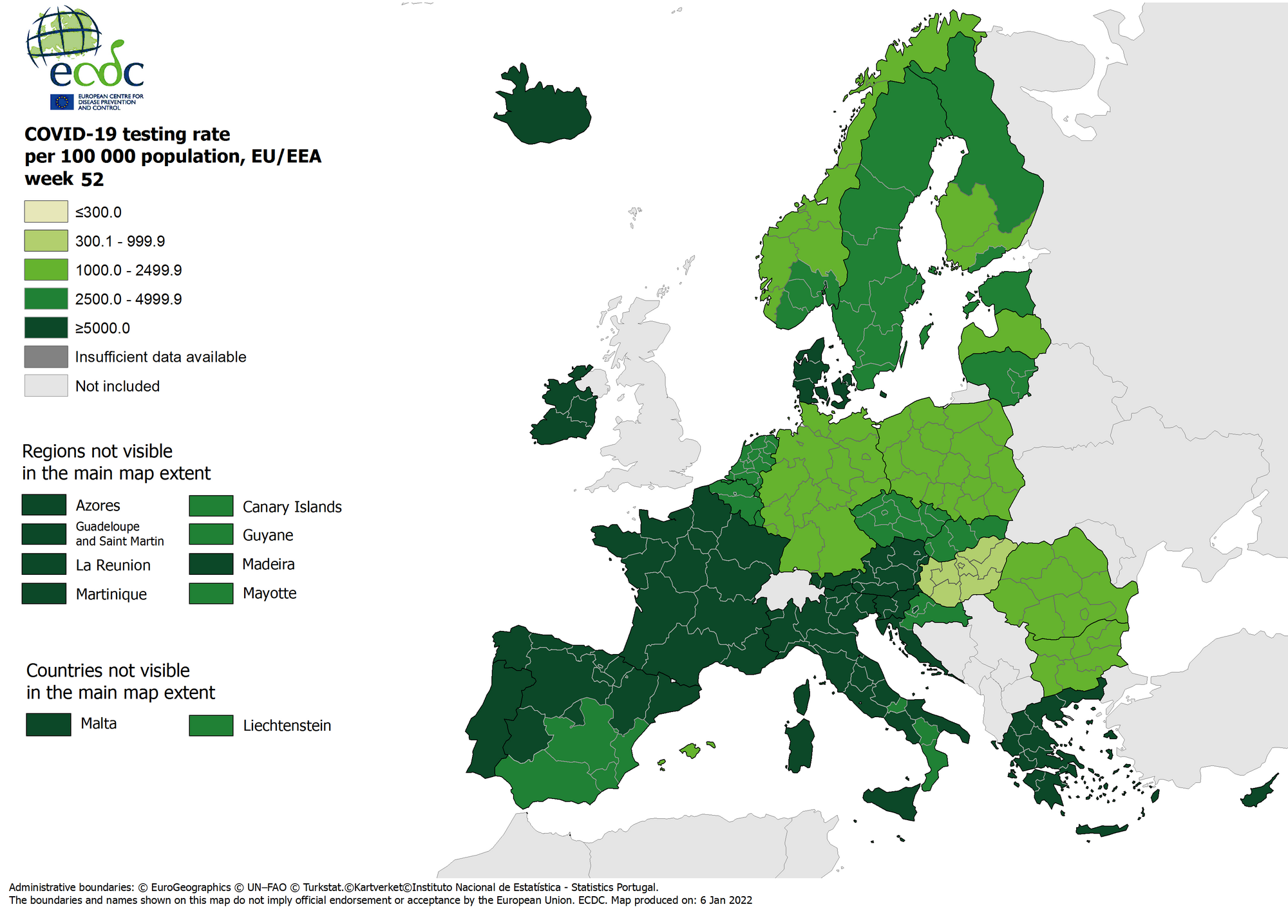
Počet provedených testů v zemích EU a EHP
Mapa shrnuje aktualizovaná data ECDC k 2. 1. 2022.

Slide 11
Počet provedených testů v zemích EU a EHP od 29.11. 2021 do 2.1. 2022
Pořadí | Země | Kumulativní počet provedených testů na 100 tisíc osob 29.11. 2021—2.1. 2022
1. | Rakousko | 299 886
2. | Kypr | 253 781
3. | Dánsko | 243 320
4. | Řecko | 203 840
5. | Slovinsko | 128 183
6. | Portugalsko | 53 573
7. | Francie | 41 627
8. | Island | 40 910
9. | Itálie | 38 918
10. | Malta | 35 164
11. | Slovensko | 30 214
12. | Česká republika | 27 866
13. | Norsko | 26 140
14. | Chorvatsko | 25 726
15. | Belgie | 24 474
Pořadí | Země | Kumulativní počet provedených testů na 100 tisíc osob 29.11. 2021—2.1. 2022
16. | Irsko | 23 644
17. | Lucembursko | 22 324
18. | Nizozemsko | 22 103
19. | Lichtenštejnsko | 20 701
20. | Litva | 19 475
21. | Španělsko* | 17 703
22. | Lotyšsko | 15 384
23. | Estonsko | 15 103
24. | Finsko | 14 391
25. | Bulharsko | 13 794
26. | Švédsko* | 12 913
27. | Německo | 9 274
28. | Polsko | 8 016
29. | Maďarsko | 7 986
30. | Rumunsko | 6 007
* U Švédska nejsou dostupné údaje o počtu provedených testů za 52. týden roku 2021. U Španělska chybí údaje za 50. týden roku 2021, a proto byly u této země pro tento týden použity údaje z předchozí verze dat ECDC.
Zdroj: ECDC, 6.1. 2022

Slide 12
Počet provedených testů v zemích EU a EHP od začátku epidemie
všechny provedené testy (PCR i antigenové) hlášené členskou zemí do ECDC
Graf zobrazuje celkový kumulativní počet provedených testů přepočítaný na 100 tisíc osob od začátku epidemie
do 2.1. 2022.
Pozn.: Údaje o počtu provedených testů nejsou dostupné u Švédska za 29., u Kypru za 42., u Estonska za 43. a u Litvy za 34. a 41. týden roku 2020 a u Švédska za 52. týden roku 2021. Dále chybí údaje u Maďarska za 49. —52., u Švédska za 31.—39., u Slovenska za 23., 27., 35., 37., 40. a 41., u Francie za 44.—52. týden, u Lotyšska za 44.—52., a u Španělska za 18.—40. týden roku 2020 a 50. týden roku 2021, proto byly u těchto zemí pro tyto týdny použity údaje z přechozí verze dat ECDC. V případě Bulharska je v 1. týdnu roku 2020 uveden nepravděpodobně vysoký počet testů, proto testy v tomto týdnu nejsou do analýzy zahrnuty.
Kumulativní počet provedených testů
na 100 tisíc osob
Česká republika
Zdroj: ECDC, 6.1. 2022

Slide 13
14denní podíl potvrzených případů z počtu provedených testů v zemích EU a EHP
všechny provedené testy (PCR i antigenové) hlášené členskou zemí do ECDC
Graf zobrazuje podíl potvrzených případů z kumulativního počtu provedených testů
od 20.12. 2021
do 2.1. 2022.
Pozn.: U Švédska nejsou dostupné údaje o počtu provedených testů za 52. týden roku 2021, a proto nebyla tato země do analýzy zahrnuta.
Podíl potvrzených případů z kumulativního počtu provedených testů (14denní)
Česká republika
Zdroj: ECDC, 6.1. 2022

Slide 14
7denní podíl potvrzených případů z počtu provedených testů v zemích EU a EHP
všechny provedené testy (PCR i antigenové) hlášené členskou zemí do ECDC
Graf zobrazuje podíl potvrzených případů z kumulativního počtu provedených testů
v 51. týdnu (20.12.—26.12.)
a 52. týdnu (27.12.—2.1.) roku 2021.
Pozn.: U Švédska nejsou dostupné údaje o počtu provedených testů za 52. týden roku 2021, a proto nebyla tato země do analýzy zahrnuta.
Podíl potvrzených případů z kumulativního počtu provedených testů (7denní)
Česká republika
Zdroj: ECDC, 6.1. 2022

Slide 15
Vývoj podílu potvrzených případů z počtu provedených testů ve vybraných evropských zemích
všechny provedené testy (PCR i antigenové) hlášené členskou zemí do ECDC
Graf zobrazuje vývoj podílu potvrzených případů z týdenního počtu provedených testů
(období od 4.1. 2021
do 2.1. 2022).
Podíl potvrzených případů z počtu provedených testů v daném týdnu
HU
PL
CZ
SK
Zdroj: ECDC, 6.1. 2022

Slide 16
Hodnocení pandemie COVID-19 v mezinárodním srovnání
Mortalita
Data o počtech úmrtí hlášená v reálném čase mají velmi omezenou hodnotu. Státy je budou muset doplnit, validovat, určit příčinu úmrtí ……

Slide 17
Úmrtí – srovnání zemí řazeno dle kumulativního počtu na 100tis.
Země | Kumulativní počet úmrtí od začátku epidemie na 100 tisíc osob | 7denní kumulativní počet úmrtí na 100 tisíc osob | 14denní kumulativní počet úmrtí na 100 tisíc osob
Bulharsko | 445,7 | 6,5 | 13,5
Maďarsko | 391,8 | 6,0 | 14,4
Česká republika | 339,5 | 3,5 | 8,4
Chorvatsko | 311,8 | 7,5 | 15,0
Slovensko | 307,6 | 6,0 | 12,1
Rumunsko | 295,1 | 0,9 | 1,8
Slovinsko | 289,8 | 0,8 | 3,2
Litva | 267,0 | 5,2 | 10,5
Polsko | 258,1 | 8,6 | 16,1
Lotyšsko | 256,2 | 3,8 | 7,3
Belgie | 242,8 | 1,3 | 3,2
Itálie | 231,5 | 1,2 | 2,7
Řecko | 195,7 | 4,5 | 9,4
Francie | 190,2 | 2,0 | 3,7
Španělsko | 189,2 | 0,5 | 1,2
Země | Kumulativní počet úmrtí od začátku epidemie na 100 tisíc osob | 7denní kumulativní počet úmrtí na 100 tisíc osob | 14denní kumulativní počet úmrtí na 100 tisíc osob
Portugalsko | 184,6 | 1,1 | 2,0
Lichtenštejnsko | 175,5 | 0,0 | 2,6
Rakousko | 149,2 | 0,9 | 2,0
Švédsko | 148,4 | 0,2 | 0,5
Lucembursko | 146,0 | 1,3 | 2,6
Estonsko | 145,8 | 2,0 | 4,1
Německo | 134,9 | 2,3 | 4,7
Nizozemsko | 120,4 | 1,4 | 2,8
Irsko | 119,1 | 0,8 | 1,5
Malta | 93,1 | 0,8 | 1,6
Kypr | 86,4 | 1,7 | 2,8
Dánsko | 56,5 | 1,8 | 3,6
Finsko | 28,3 | 1,0 | 2,0
Norsko | 24,3 | 0,9 | 1,8
Island | 10,4 | 0,3 | 0,3
Toto není correct – dejte sem tu souhnnou tabulku úmrtí za 2020
Data jsou průběžným srovnáním hodnot jednotlivých států s omezenou interpretační hodnotou. Mortalita není ve všech státech průběžně vykazována stejně a je také rozdílně aktualizována v čase.
Pozn.: U Velké Británie nejsou dostupné údaje o počtu úmrtí za 51. a 52. týden roku 2021, a proto byla u této země analýza provedena jen do 50. týdne roku 2021.
Zdroj: ECDC, 6.1. 2022

Slide 18
Úmrtí – srovnání zemí řazeno dle 7denních počtů na 100tis.
Země | 7denní kumulativní počet úmrtí na 100 tisíc osob | Kumulativní počet úmrtí od začátku epidemie na 100 tisíc osob | 14denní kumulativní počet úmrtí na 100 tisíc osob
Polsko | 8,6 | 258,1 | 16,1
Chorvatsko | 7,5 | 311,8 | 15,0
Bulharsko | 6,5 | 445,7 | 13,5
Slovensko | 6,0 | 307,6 | 12,1
Maďarsko | 6,0 | 391,8 | 14,4
Litva | 5,2 | 267,0 | 10,5
Řecko | 4,5 | 195,7 | 9,4
Lotyšsko | 3,8 | 256,2 | 7,3
Česká republika | 3,5 | 339,5 | 8,4
Německo | 2,3 | 134,9 | 4,7
Estonsko | 2,0 | 145,8 | 4,1
Francie | 2,0 | 190,2 | 3,7
Dánsko | 1,8 | 56,5 | 3,6
Kypr | 1,7 | 86,4 | 2,8
Nizozemsko | 1,4 | 120,4 | 2,8
Země | 7denní kumulativní počet úmrtí na 100 tisíc osob | Kumulativní počet úmrtí od začátku epidemie na 100 tisíc osob | 14denní kumulativní počet úmrtí na 100 tisíc osob
Belgie | 1,3 | 242,8 | 3,2
Lucembursko | 1,3 | 146,0 | 2,6
Itálie | 1,2 | 231,5 | 2,7
Portugalsko | 1,1 | 184,6 | 2,0
Finsko | 1,0 | 28,3 | 2,0
Norsko | 0,9 | 24,3 | 1,8
Rakousko | 0,9 | 149,2 | 2,0
Rumunsko | 0,9 | 295,1 | 1,8
Slovinsko | 0,8 | 289,8 | 3,2
Malta | 0,8 | 93,1 | 1,6
Irsko | 0,8 | 119,1 | 1,5
Španělsko | 0,5 | 189,2 | 1,2
Island | 0,3 | 10,4 | 0,3
Švédsko | 0,2 | 148,4 | 0,5
Lichtenštejnsko | 0,0 | 175,5 | 2,6
Toto není correct – dejte sem tu souhnnou tabulku úmrtí za 2020
Data jsou průběžným srovnáním hodnot jednotlivých států s omezenou interpretační hodnotou. Mortalita není ve všech státech průběžně vykazována stejně a je také rozdílně aktualizována v čase.
Pozn.: U Velké Británie nejsou dostupné údaje o počtu úmrtí za 51. a 52. týden roku 2021, a proto byla u této země analýza provedena jen do 50. týdne roku 2021.
Zdroj: ECDC, 6.1. 2022

Slide 19
Úmrtí – srovnání zemí řazeno dle 14denních počtů na 100tis
Země | 14denní kumulativní počet úmrtí na 100 tisíc osob | 7denní kumulativní počet úmrtí na 100 tisíc osob | Kumulativní počet úmrtí od začátku epidemie na 100 tisíc osob
Polsko | 16,1 | 8,6 | 258,1
Chorvatsko | 15,0 | 7,5 | 311,8
Maďarsko | 14,4 | 6,0 | 391,8
Bulharsko | 13,5 | 6,5 | 445,7
Slovensko | 12,1 | 6,0 | 307,6
Litva | 10,5 | 5,2 | 267,0
Řecko | 9,4 | 4,5 | 195,7
Česká republika | 8,4 | 3,5 | 339,5
Lotyšsko | 7,3 | 3,8 | 256,2
Německo | 4,7 | 2,3 | 134,9
Estonsko | 4,1 | 2,0 | 145,8
Francie | 3,7 | 2,0 | 190,2
Dánsko | 3,6 | 1,8 | 56,5
Belgie | 3,2 | 1,3 | 242,8
Slovinsko | 3,2 | 0,8 | 289,8
Země | 14denní kumulativní počet úmrtí na 100 tisíc osob | 7denní kumulativní počet úmrtí na 100 tisíc osob | Kumulativní počet úmrtí od začátku epidemie na 100 tisíc osob
Nizozemsko | 2,8 | 1,4 | 120,4
Kypr | 2,8 | 1,7 | 86,4
Itálie | 2,7 | 1,2 | 231,5
Lichtenštejnsko | 2,6 | 0,0 | 175,5
Lucembursko | 2,6 | 1,3 | 146,0
Rakousko | 2,0 | 0,9 | 149,2
Finsko | 2,0 | 1,0 | 28,3
Portugalsko | 2,0 | 1,1 | 184,6
Rumunsko | 1,8 | 0,9 | 295,1
Norsko | 1,8 | 0,9 | 24,3
Malta | 1,6 | 0,8 | 93,1
Irsko | 1,5 | 0,8 | 119,1
Španělsko | 1,2 | 0,5 | 189,2
Švédsko | 0,5 | 0,2 | 148,4
Island | 0,3 | 0,3 | 10,4
Toto není correct – dejte sem tu souhnnou tabulku úmrtí za 2020
Data jsou průběžným srovnáním hodnot jednotlivých států s omezenou interpretační hodnotou. Mortalita není ve všech státech průběžně vykazována stejně a je také rozdílně aktualizována v čase.
Pozn.: U Velké Británie nejsou dostupné údaje o počtu úmrtí za 51. a 52. týden roku 2021, a proto byla u této země analýza provedena jen do 50. týdne roku 2021.
Zdroj: ECDC, 6.1. 2022

Slide 20
Vývoj 14denního kumulativního počtu úmrtí ve vybraných evropských zemích
Graf zobrazuje vývoj 14denního kumulativního počtu úmrtí od 1. týdne roku 2021 (4.1.—10.1.)
do 52. týdne roku 2021 (27.12.—2.1.) přepočítaného na 100 tisíc osob.
Pozn.: U Velké Británie nejsou dostupné údaje o počtu úmrtí za 51. a 52. týden roku 2021, a proto byla u této země analýza provedena jen do 50. týdne roku 2021.
14 denní kumulativní počet úmrtí
na 100 tisíc osob
PL
HU
SK
CZ
Zdroj: ECDC, 6.1. 2022

Slide 21
Vývoj 7denního kumulativního počtu úmrtí ve vybraných evropských zemích
Graf zobrazuje vývoj 7denního kumulativního počtu úmrtí od 1. týdne roku 2021 (4.1.—10.1.)
do 52. týdne roku 2021 (27.12.—2.1.) přepočítaného na 100 tisíc osob.
Pozn.: U Velké Británie nejsou dostupné údaje o počtu úmrtí za 51. a 52. týden roku 2021, a proto byla u této země analýza provedena jen do 50. týdne roku 2021.
7 denní kumulativní počet úmrtí
na 100 tisíc osob
PL
SK
HU
CZ
Zdroj: ECDC, 6.1. 2022

Slide 22
Poměr úmrtí a potvrzených případů onemocnění v zemích EU, EHP a Velké Británii od začátku epidemie
Zveřejňované hodnoty a rozdíly mezi státy odrážejí rozdílné testovací strategie. Státy také rozdílně v čase aktualizují publikovaná data. Vedle možných rozdílů v dostupnosti a úspěšnosti léčebné péče může ukazatel svědčit zejména
o relativním „podhlášení“ počtu případů nebo naopak zemřelých.
Graf zobrazuje poměr kumulativního počtu úmrtí ke kumulativnímu počtu potvrzených případů onemocnění od začátku epidemie do 2.1. 2022 („naivní“ case fatality rate, v případě rychlého růstu počtu případů je nezbytná opatrná interpretace).
Pozn.: U Velké Británie nejsou dostupné údaje o počtu potvrzených případů a počtu úmrtí za 51. a 52. týden roku 2021, a proto nebyla tato země do analýzy zahrnuta.
Poměr kumulativního počtu úmrtí ke kumulativnímu počtu potvrzených případů
Česká republika
Zdroj: ECDC, 6.1. 2022

Slide 23
Hodnocení pandemie COVID-19 v mezinárodním srovnání
Očkování v mezinárodním srovnání

Slide 24
Podíl osob s vykázaným očkováním 1. dávkou v zemích EU a EHP
Členské státy mohou hlásit údaje kdykoli, požaduje se však od nich, aby to učinily alespoň dvakrát týdně. S ohledem na tento fakt lze pozorovat určité nesrovnalosti mezi čísly zveřejněnými ECDC a údaji uvedenými na oficiálních webových stránkách jednotlivých zemí.
Graf zobrazuje podíl osob s vykázaným očkováním 1. dávkou z počtu obyvatel ve věku 18 a více let
do 5.1. 2022.
Podíl osob s vykázaným očkováním z počtu obyvatel
Česká republika
Zdroj: ECDC, 6.1. 2022

Slide 25
Podíl osob s vykázaným očkováním 1. dávkou v zemích EU a EHP
Pořadí | Země | Podíl osob s vykázaným očkováním 1. dávkou z počtu obyvatel ve věku 18 a více let do 5.1. 2022
1. | Dánsko | 100,0 %
2. | Portugalsko | 100,0 %
3. | Irsko | 95,1 %
4. | Malta | 93,9 %
5. | Norsko | 93,2 %
6. | Island | 92,9 %
7. | Španělsko | 92,8 %
8. | Francie | 92,4 %
9. | Finsko | 90,2 %
10. | Itálie | 89,7 %
11. | Belgie | 89,2 %
12. | Nizozemsko | 89,1 %
13. | Německo | 88,8 %
14. | Švédsko | 87,6 %
15. | Kypr | 85,6 %
Pořadí | Země | Podíl osob s vykázaným očkováním 1. dávkou z počtu obyvatel ve věku 18 a více let do 5.1. 2022
16. | Rakousko | 83,9 %
17. | Lucembursko | 82,6 %
18. | Řecko | 80,8 %
19. | Litva | 80,0 %
20. | Lichtenštejnsko | 78,9 %
21. | Lotyšsko | 76,8 %
22. | Česká republika | 74,3 %
23. | Estonsko | 73,6 %
24. | Maďarsko | 72,4 %
25. | Slovinsko | 69,6 %
26. | Chorvatsko | 66,3 %
27. | Polsko | 65,6 %
28. | Slovensko | 59,7 %
29. | Rumunsko | 49,3 %
30. | Bulharsko | 34,0 %
Zdroj: ECDC, 6.1. 2022

Slide 26
Podíl osob s vykázaným úplným očkováním v zemích EU a EHP
Členské státy mohou hlásit údaje kdykoli, požaduje se však od nich, aby to učinily alespoň dvakrát týdně. S ohledem na tento fakt lze pozorovat určité nesrovnalosti mezi čísly zveřejněnými ECDC a údaji uvedenými na oficiálních webových stránkách jednotlivých zemí.
Graf zobrazuje podíl osob s vykázaným úplným očkováním z počtu obyvatel ve věku 18 a více let
do 5.1. 2022.
Podíl osob s vykázaným očkováním z počtu obyvatel
Česká republika
Zdroj: ECDC, 6.1. 2022

Slide 27
Podíl osob s vykázaným úplným očkováním v zemích EU a EHP
Pořadí | Země | Podíl osob s vykázaným úplným očkováním z počtu obyvatel ve věku 18 a více let do 5.1. 2022
1. | Dánsko | 98,8 %
2. | Irsko | 94,0 %
3. | Portugalsko | 93,1 %
4. | Malta | 92,9 %
5. | Island | 91,9 %
6. | Norsko | 89,8 %
7. | Belgie | 88,2 %
8. | Francie | 87,2 %
9. | Finsko | 86,3 %
10. | Španělsko | 85,5 %
11. | Německo | 85,2 %
12. | Švédsko | 84,9 %
13. | Kypr | 84,7 %
14. | Itálie | 83,6 %
15. | Nizozemsko | 82,1 %
Pořadí | Země | Podíl osob s vykázaným úplným očkováním z počtu obyvatel ve věku 18 a více let do 5.1. 2022
16. | Rakousko | 80,1 %
17. | Lucembursko | 79,8 %
18. | Litva | 77,0 %
19. | Řecko | 76,7 %
20. | Lotyšsko | 74,2 %
21. | Lichtenštejnsko | 74,0 %
22. | Česká republika | 72,8 %
23. | Estonsko | 70,2 %
24. | Maďarsko | 69,7 %
25. | Slovinsko | 67,0 %
26. | Polsko | 64,5 %
27. | Chorvatsko | 63,1 %
28. | Slovensko | 57,2 %
29. | Rumunsko | 48,5 %
30. | Bulharsko | 33,1 %
Zdroj: ECDC, 6.1. 2022

Slide 28
Srovnání podílů osob s vykázaným očkováním 1. dávkou a osob s vykázaným úplným očkováním v zemích EU a EHP
Členské státy mohou reportovat údaje kdykoli, požaduje se však od nich, aby to učinily alespoň dvakrát týdně. S ohledem na tento fakt lze pozorovat určité nesrovnalosti mezi čísly zveřejněnými ECDC a údaji uvedenými na oficiálních webových stránkách jednotlivých zemí.
Graf zobrazuje podíl osob s vykázaným očkováním 1. dávkou z počtu obyvatel ve věku 18 a více let a podíl osob s vykázaným úplným očkováním z počtu obyvatel ve věku 18 a více let do 5.1. 2022.
Podíl osob s vykázaným úplným očkováním z počtu obyvatel
Zdroj: ECDC, 6.1. 2022
Podíl osob s vykázaným očkováním 1. dávkou z počtu obyvatel

Slide 29
Podíl osob s vykázaným očkováním posilující dávkou v zemích EU a EHP
Členské státy mohou hlásit údaje kdykoli, požaduje se však od nich, aby to učinily alespoň dvakrát týdně. S ohledem na tento fakt lze pozorovat určité nesrovnalosti mezi čísly zveřejněnými ECDC a údaji uvedenými na oficiálních webových stránkách jednotlivých zemí.
Graf zobrazuje podíl osob s vykázaným očkováním posilující dávkou z počtu obyvatel ve věku 18 a více let do 5.1. 2022.
Podíl osob s vykázaným očkováním z počtu obyvatel
Česká republika
Zdroj: ECDC, 6.1. 2022

Slide 30
Podíl osob s vykázaným očkováním posilující dávkou v zemích EU a EHP
Pořadí | Země | Podíl osob s vykázaným očkováním posilující dávkou z počtu obyvatel ve věku 18 a více let do 5.1. 2022
1. | Island | 69,7 %
2. | Dánsko | 63,4 %
3. | Irsko | 58,3 %
4. | Rakousko | 53,8 %
5. | Malta | 53,1 %
6. | Belgie | 48,1 %
7. | Německo | 46,8 %
8. | Francie | 45,9 %
9. | Kypr | 41,2 %
10. | Lucembursko | 40,6 %
11. | Řecko | 40,4 %
12. | Maďarsko | 39,0 %
13. | Itálie | 38,1 %
14. | Lichtenštejnsko | 37,8 %
15. | Norsko | 36,6 %
Pořadí | Země | Podíl osob s vykázaným očkováním posilující dávkou z počtu obyvatel ve věku 18 a více let do 5.1. 2022
16. | Portugalsko | 34,9 %
17. | Nizozemsko | 33,4 %
18. | Švédsko | 30,9 %
19. | Česká republika | 27,8 %
20. | Litva | 27,5 %
21. | Estonsko | 27,2 %
22. | Finsko | 27,1 %
23. | Slovinsko | 27,1 %
24. | Polsko | 23,2 %
25. | Slovensko | 22,7 %
26. | Lotyšsko | 16,3 %
27. | Španělsko | 15,8 %
28. | Chorvatsko | 15,7 %
29. | Rumunsko | 7,3 %
30. | Bulharsko | 5,2 %
Zdroj: ECDC, 6.1. 2022

Slide 31
Srovnání podílů osob s vykázaným úplným očkováním a osob s vykázaným očkováním posilující dávkou v zemích EU a EHP
Členské státy mohou reportovat údaje kdykoli, požaduje se však od nich, aby to učinily alespoň dvakrát týdně. S ohledem na tento fakt lze pozorovat určité nesrovnalosti mezi čísly zveřejněnými ECDC a údaji uvedenými na oficiálních webových stránkách jednotlivých zemí.
Graf zobrazuje podíl osob s vykázaným úplným očkováním z počtu obyvatel ve věku 18 a více let a podíl osob s vykázaným očkováním posilující dávkou z počtu obyvatel ve věku 18 a více let do 5.1. 2022.
Podíl osob s vykázaným úplným očkováním z počtu obyvatel
Zdroj: ECDC, 6.1. 2022
Podíl osob s vykázaným očkováním posilující dávkou z počtu obyvatel

